Slide 1
Волонтёрский отряд МБОУ лицей г. о. Лобня «Милосердие»
Подведение итогов работы
за 2021 года

Slide 2
О нашем отряде
Название нашего отряда -«Милосердие» выбрано не случайно, ведь милосердие – это готовность оказать бескорыстную помощь, поддержать в любом деле.
(эмблема отряда)
Эмблема отряда отражает наше искреннее стремление помочь и поддержать в трудную минуту и в любом деле.

Slide 3
Цели и задачи отряда
Целями нашего отряда являются:
Помощь в организации и сопровождении городских событий и акций;
Освещение акций (медиаволонтёры);
Облагораживание городских территорий и территории лицея;
Экологическое просвещение;
Участие в социально значимых событиях города Лобни.
3 основных направления деятельности:
СОЦИАЛЬНОЕ
ЭКОЛОГИЧЕСКОЕ
КУЛЬТУРНОЕ

Slide 4
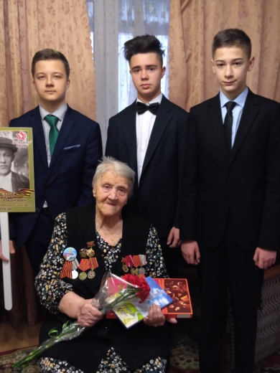
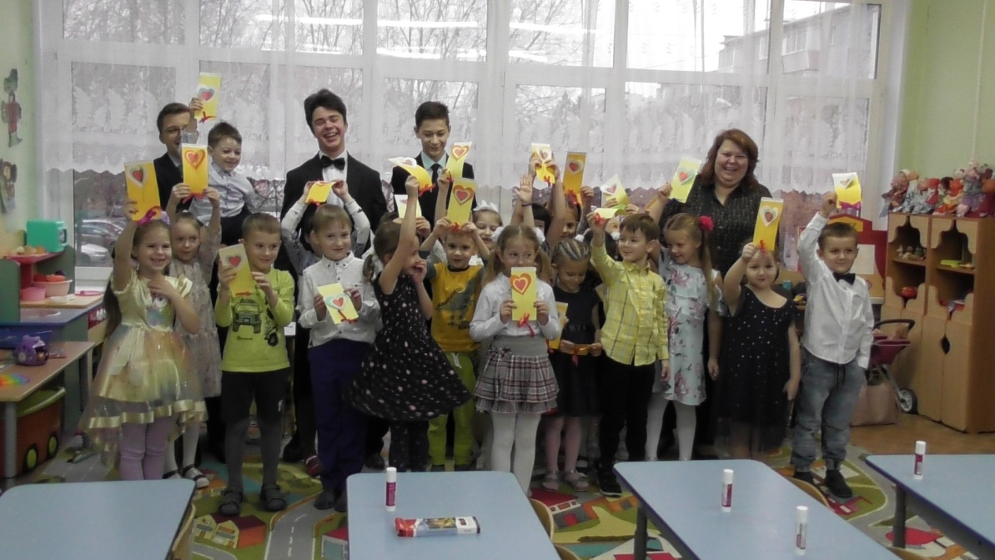
СОЦИАЛЬНОЕ
30.11.2021 г.
Поздравление ветерана, труженника тыла.
В рамках празднования 80- летия Битвы под Моской.
Рыкова Лидия Николаевна – 92 года.
Помощь ветеранам
Радиопередачи в лицее:
«Всемирный день борьбы со СПИДом»;
«День учителя»;
«Блокада Ленинграда» , радио Лениграда в годы блокады
Мастер – класс в детском саду
26.11.2021 г.
«День Матери»
Детский сад «Орлёнок».
Мастер – класс по изготовлению открытки маме.

Slide 5
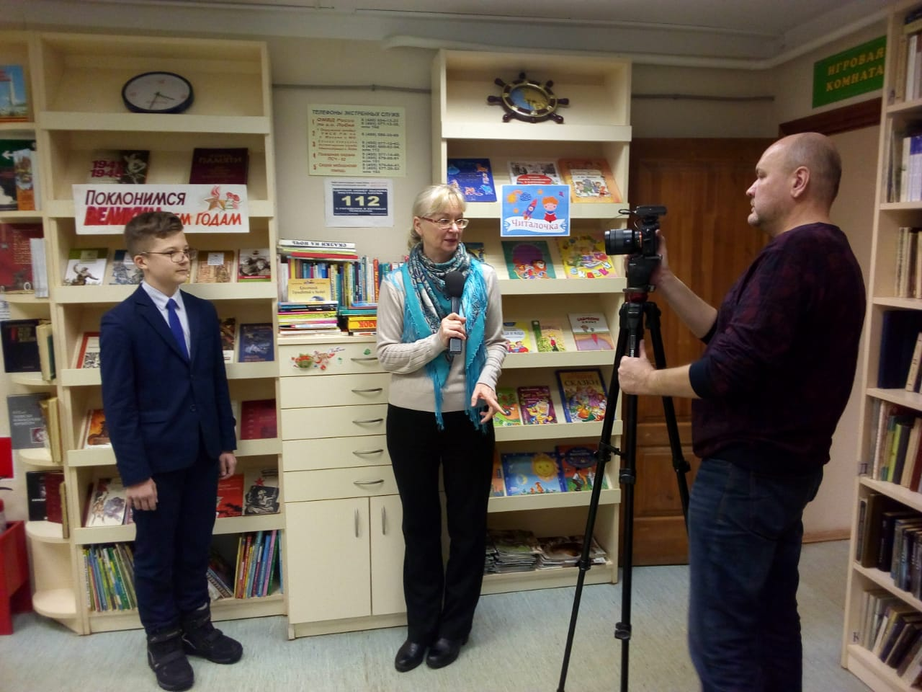
СОЦИАЛЬНОЕ
Я, Рыков Фёдор интересуюсь историей своей семьи, изучаю архивы на официальных страницах в интернете, нахожу интересные факты о участие своих родственников в Великой Отечественной войне и мне было очень интересно принять участие в Акции «ПРО ГЕРОЯ», которая состоялась в городской библиотеке.
Я рассказал про своего деда Родина Федора. Который был летчиком во время ВОВ.
Участие в проекте «ПРО ГЕРОЯ»
https://vk.com/video-166168979_456239096

Slide 6
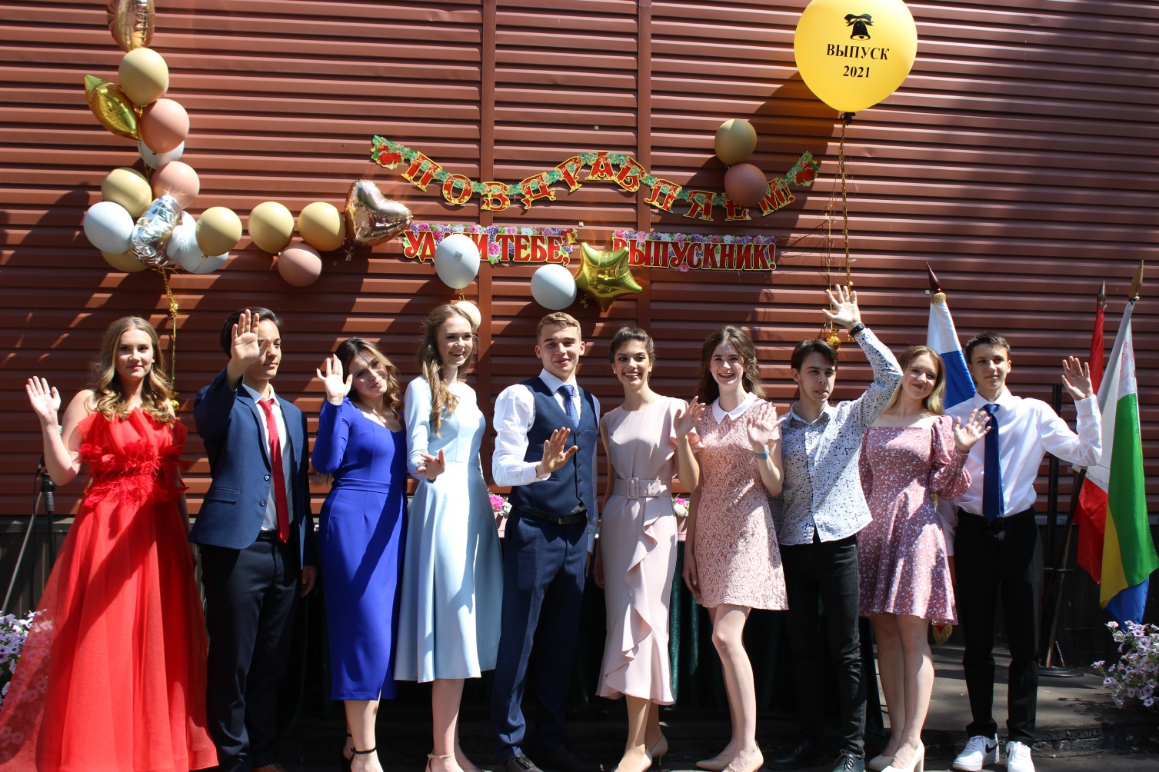
СОЦИАЛЬНОЕ
Я принимаю участие в освещении событий лицея:
«Выпуск2021» - многие фотографии были сделаны мной и переданы в архив лицея.
# Я люблю фотографировать

Slide 7
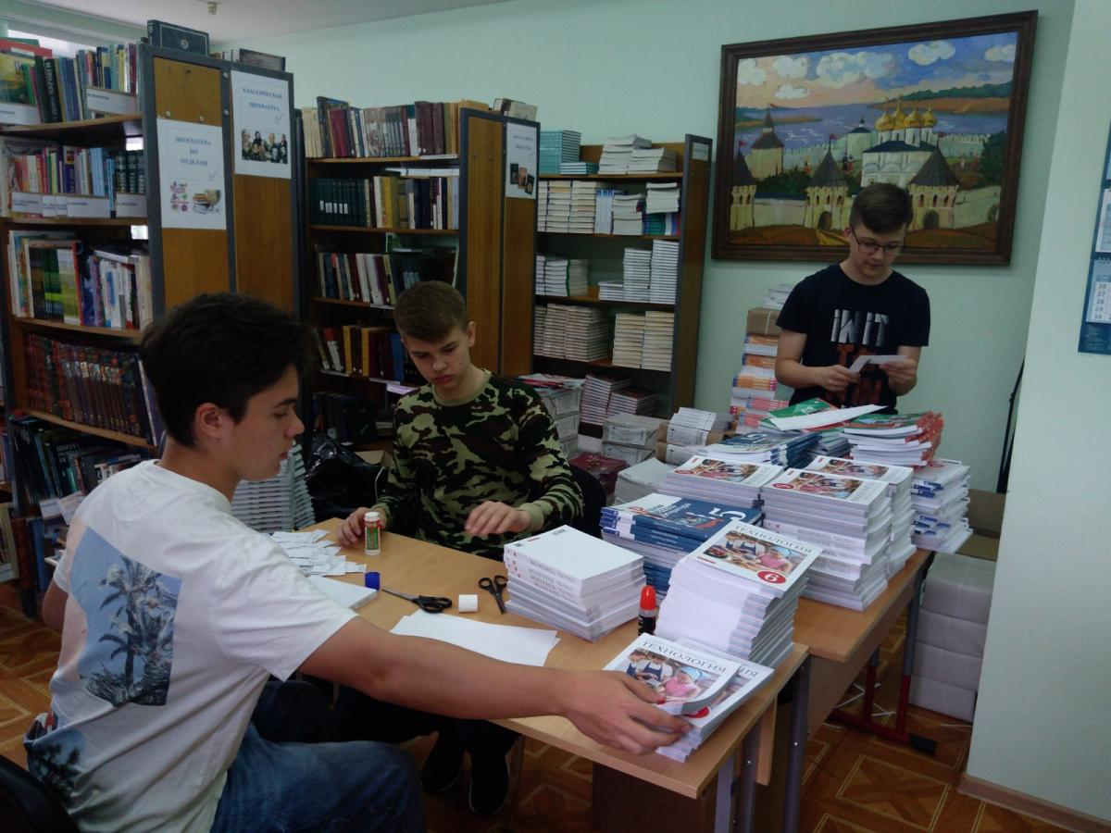
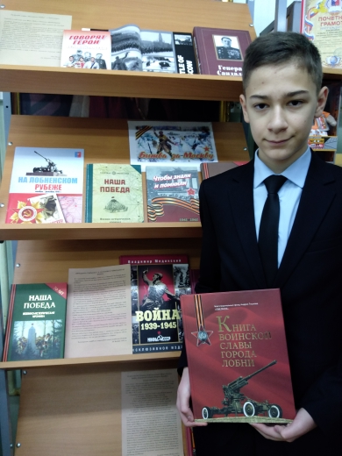
КУЛЬТУРНОЕ
Июнь 2021 г.
Волонтёры лицейской библиотеки (комплектование учебников по классам, штемпелевание, работа с учебниками), организация выставок
22.11.2021 г.
Создание выставки 80 лет БИТВЕ ПОД МОСКВОЙ в библиотеке лицея

Slide 8
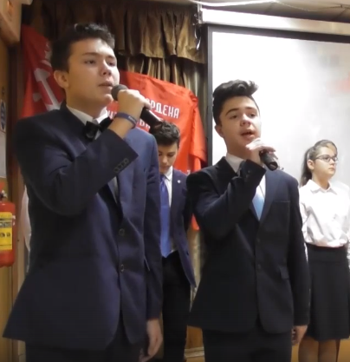
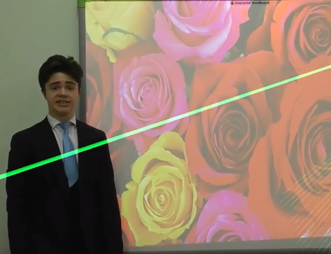
КУЛЬТУРНОЕ
Дмитрий Тулупов.
Всегда принимает активное участие в лицейской, городской жизни. Исполняет тематические песни к праздникам.

Slide 9
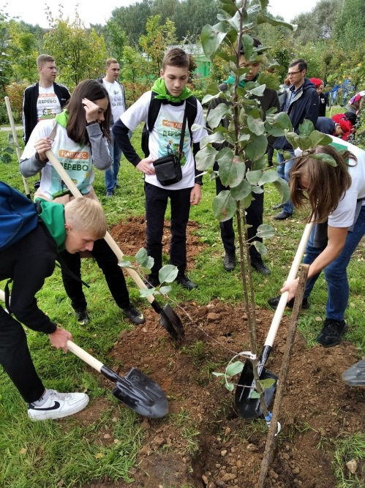
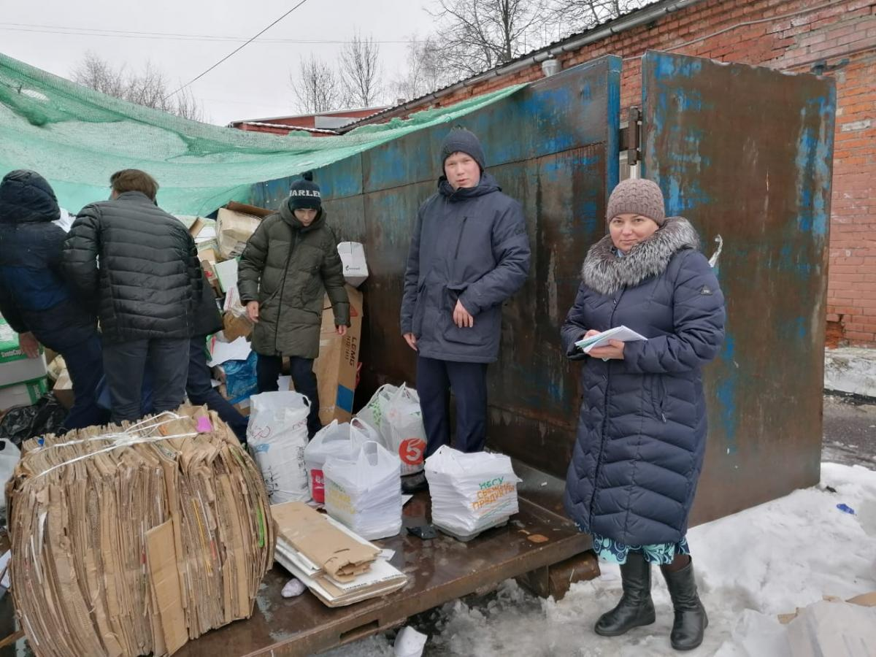
ЭКОЛОГИЧЕСКОЕ
Июнь 2021 г.
Благоустройство и посадка растений на территории лицея.
Участие в благоустройстве и озеленении города и территории лицея;
Участие в ежегодных акциях «Наш лес. Посади свое дерево»
Сбор макулатуры
11.09.2021 г.
2.04.2021 г.
Сбор макулатуры в рамках акции «Сдай макулатуру - спаси дерево!
Всего сдано и отправлено на переработку 3,6 т макулатуры.

Slide 10
Освещение деятельности отряда
Все мероприятия, которые проводит наш отряд, освещаются на официальных страницах в сетях:
1) Сайте МБОУ Лицей г.Лобня
http://lobnya-licei.ru
2) Группе в ВК «МБОУ лицей г. Лобня»
https://vk.com/licey_lobnya
3) Странице Инстаграм МБОУ лицей г.Лобня
https://www.instagram.com/licey_lobnya

Slide 11
Добрые дела МЫ совершаем от всего сердца!
Когда нам просто говорят: «Спасибо!», - становится очень приятно.

